Slide 1


Εσπερινό γυμνάσιο-λύκειο Καλύμνου
Επιμέλεια παρουσίασης: Φλωριανού Ελένη

Slide 2


Χωριστείτε σε ομάδες και προσπαθήστε –με την βοήθεια του λεξιλογίου που δίνεται και με τις εικόνες- να καταλάβετε τι στην ευχή λένε στα αρχαία οι ήρωες του κόμικ…
(Ο φιλόλογος, όταν διαβάζει κείμενο στα αρχαία ελληνικά…)

Slide 3
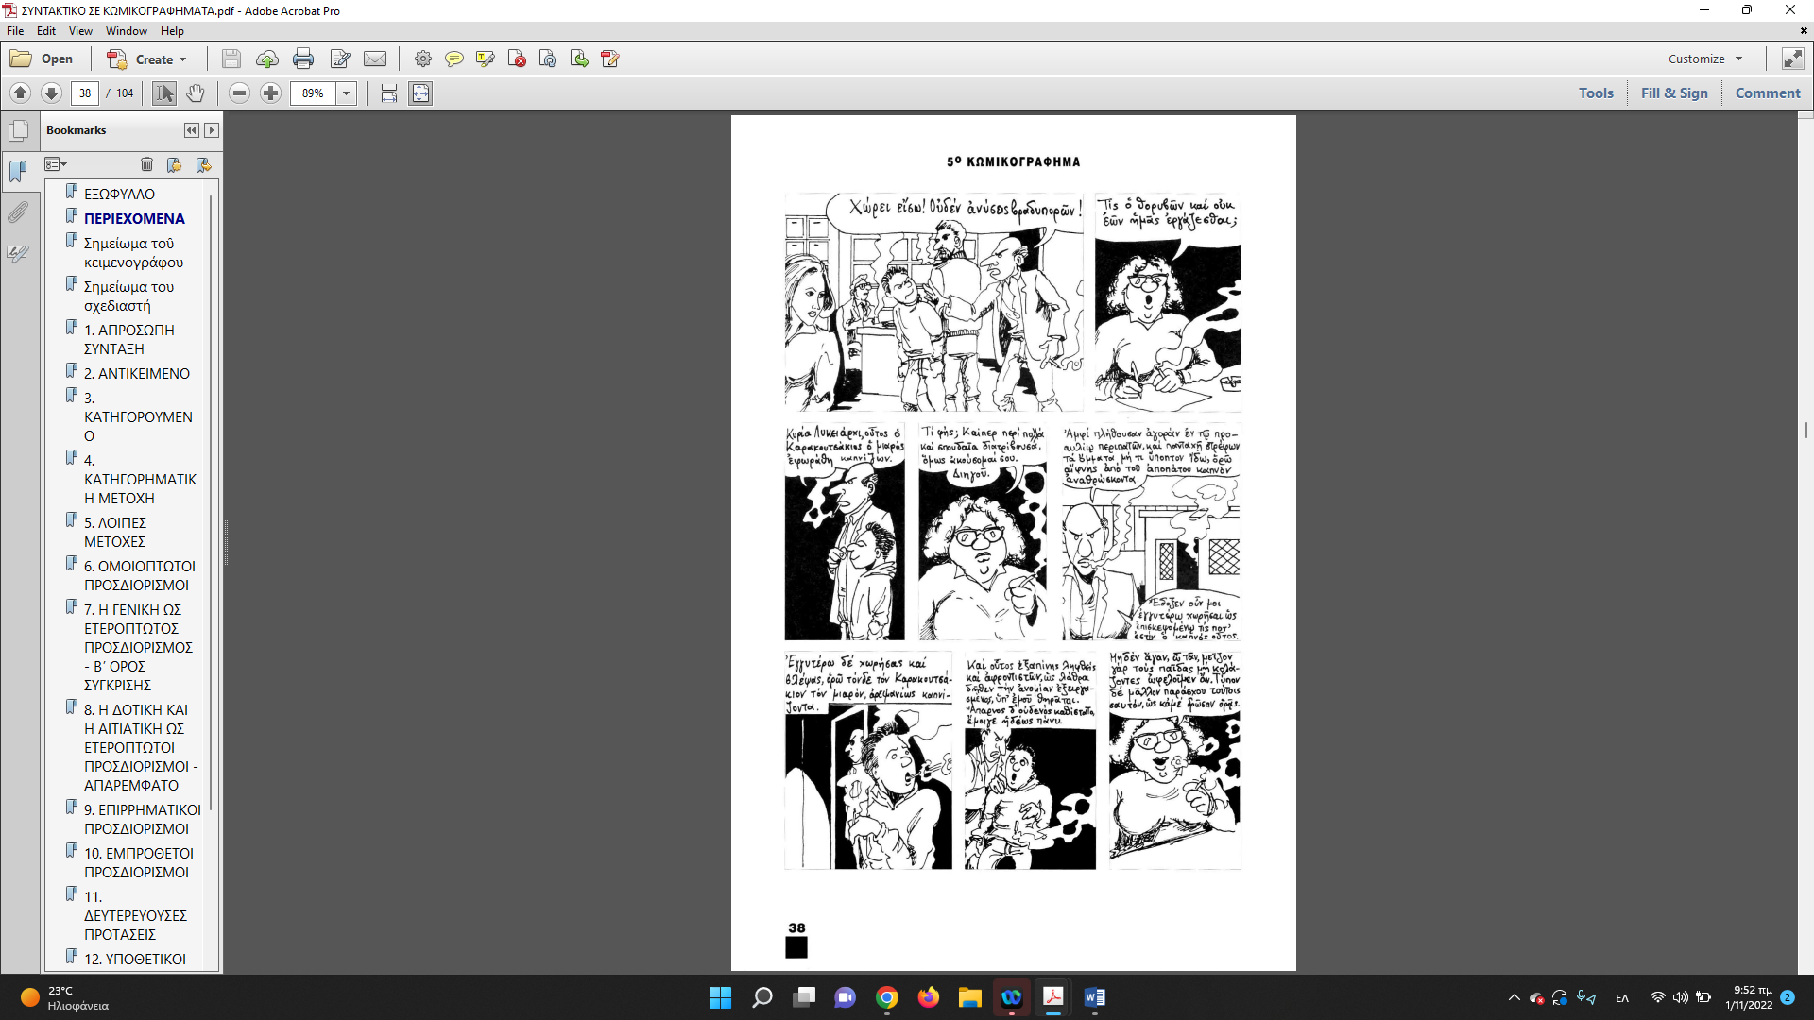
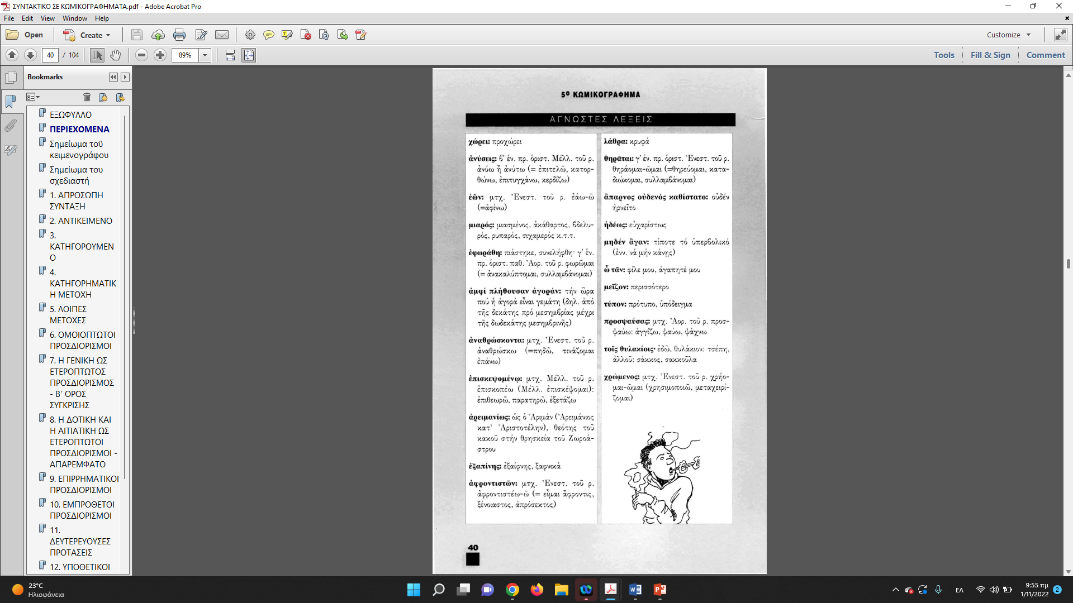
ΑΓΝΩΣΤΕΣ ΛΕΞΕΙΣ

Slide 4


ΑΓΝΩΣΤΕΣ
ΛΕΞΕΙΣ

Slide 5
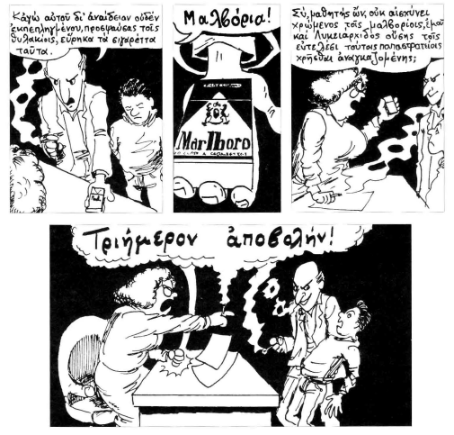

ΑΓΝΩΣΤΕΣ ΛΕΞΕΙΣ

Slide 6
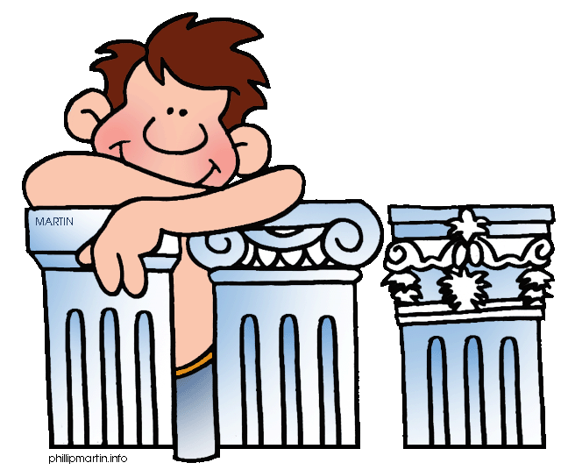
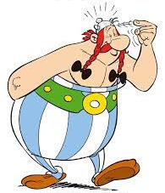
Τελικά, για ποιον ΠΡΑΓΜΑΤΙΚΑ λόγο «έφαγε» την τριήμερη αποβολή ο πιτσιρικάς;
Είναι τρελοί αυτοί οι καθηγητές…

Slide 7
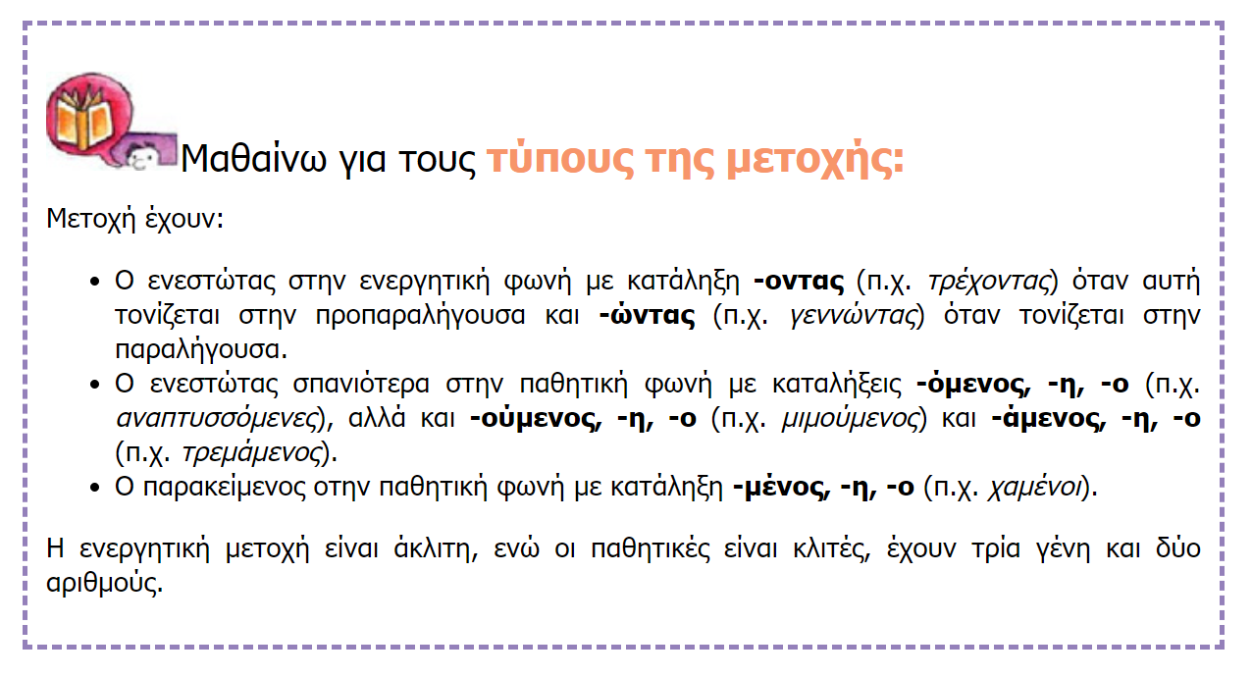
ΟΙ ΜΕΤΟΧΕΣ ΣΤΑ ΝΕΑ ΕΛΛΗΝΙΚΑ

Slide 8
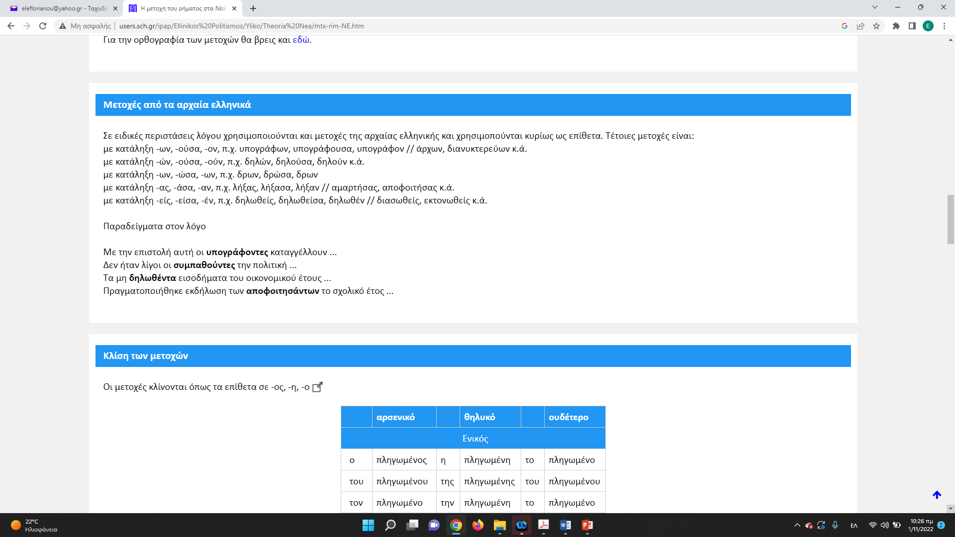
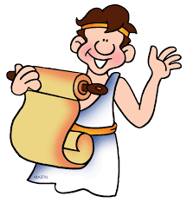

Slide 9
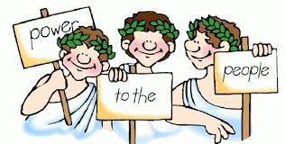
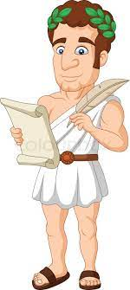
Μ
Ε
Τ
Ο
Χ
Η
ΕΠΙΘΕΤΙΚΗ
ΕΠΙΡΡΗΜΑ-ΤΙΚΗ
ΚΑΤΗΓΟΡΗ-ΜΑΤΙΚΗ

Slide 10
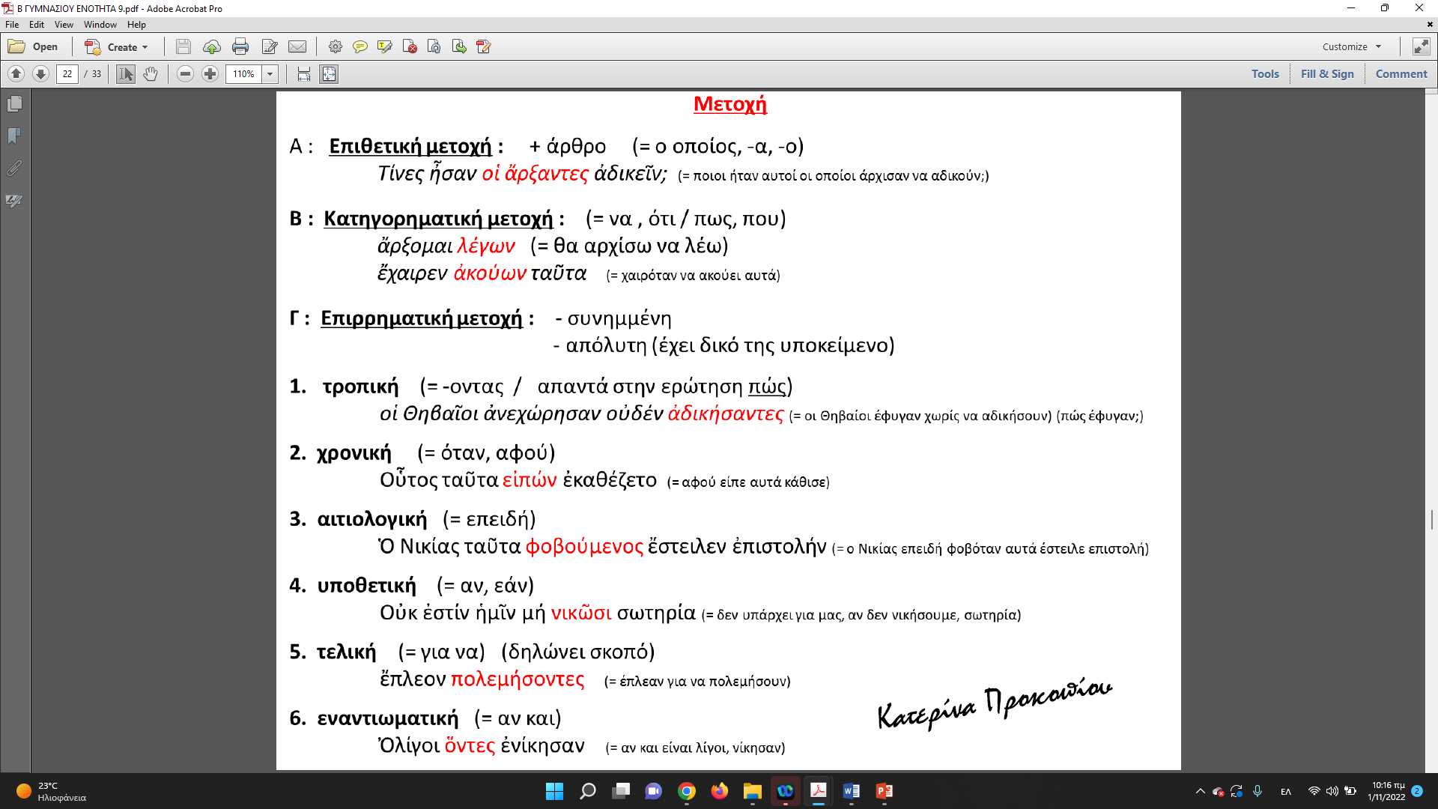
Μ
Ε
Τ
Ο
Χ
Η

Slide 11
Ωραία!! Κι αφού θυμηθήκαμε λίγο τις μετοχές στα νέα ελληνικά και στα αρχαία,
ας προσπαθήσουμε να βρούμε το είδος των κυκλωμένων μετοχών…

